Slide 1
El éxito en la vida consiste en seguir siempre adelante.
Samuel Johnson

Slide 2
DEPARTAMENTO DE CIENCIAS ECONÓMICAS, ADMINISTRATIVAS Y DE COMERCIO
CARRERA DE INGENIERÍA EN FINANZAS Y AUDITORÍA
TRABAJO DE TITULACIÓN, PREVIO A LA OBTENCIÓN DEL TÍTULO DE INGENIERÍA EN FINANZAS Y AUDITORIA CPA
TEMA: EFECTOS SOCIOECONÓMICOS DE LA LIQUIDACIÓN DE COOPERATIVAS DE AHORRO Y CRÉDITO SEGMENTOS 4 Y 5 DE QUITO.
AUTORAS: CARGUA QUISHPI, LAURA ESTHELA
ROJAS VELASCO, PAMELA LISET
DIRECTORA: DRA. ANGIE FERNANDEZ LORENZO
SANGOLQUÍ
2019

Slide 3
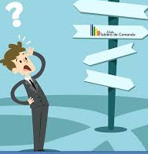
PLANTEAMIENTO DEL PROBLEMA
Generación de información contable y financiera ficticia
Exceso de gastos en nómina
Inadecuada aplicación de normativas
CAUSAS
La liquidación de cooperativas de ahorro y crédito los segmentos 4 y 5 de Quito produce diversos efectos socioeconómicos en socios, familia y comunidad
PROBLEMA
EFECTOS
Ineficiencia en la gestión administrativa y financiera
Inadecuado manejo de cartera
Deficiencia en captaciones y colocaciones

Slide 4
OBJETIVOS
OBJETIVO GENERAL
Evaluar los efectos socioeconómicos de la liquidación de Cooperativas de Ahorro y Crédito de los segmentos 4 y 5 de Quito.
OBJETIVOS ESPECÍFICOS
Establecer teóricamente los fundamentos sobre la relación entre desempeño financiero y socioeconómico en las empresas cooperativas.
Analizar los indicadores financieros de las Cooperativas de Ahorro y Crédito de los segmentos 4 y 5 de Quito.
Evaluar los efectos socioeconómicos que se producen en las cooperativas objeto de estudio en liquidación.

Slide 5
CONCEPTUALIZACIÓN DE VARIABLES
Independiente
Dependiente
Desempeño financiero de las Cooperativas de Ahorro y Crédito en liquidación.
Efectos socioeconómicos de la liquidación.
Indicadores financieros: análisis de los estados financieros (método PERLAS).
Encuestas a los socios y directivos de las cooperativas en liquidación
HIPÓTESIS
H1: La liquidación de cooperativas de ahorro y crédito produce diversos efectos socioeconómicos sobre sus socios, comunidad y sociedad.
H0: La liquidación de cooperativas de ahorro y crédito no produce efectos socioeconómicos sobre sus socios, comunidad y sociedad.

Slide 6
Cooperativismo
Principios
MARCO TEÓRICO
Membresía abierta y voluntaria
Control democrático de los miembros
Participación económica de los miembros
Autonomía e independencia
Educación, formación e información
Cooperación entre cooperativas
Compromiso con la comunidad
Basado en principios de igualdad y equidad, en donde un grupo de personas se agrupan libre y voluntariamente (Universidad de Puerto Rico, 2010).
Sociales
Metas
Económicas
Culturales
(ACI,1995)
(Fernández, 2011)

Slide 7
Actividades agropecuarias, huertos familiares pesqueras, artesanales, industrias textiles.
Producción
Abastecer a socios con artículos de primera necesidad, semillas, abonos y herramientas.
Consumo
Sociedad constituida por socios que buscan objetivos comunes (Rivera & Labrador, 2013).
Adquirir bienes inmuebles, construcción o remodelación de viviendas, u oficinas o la ejecución de obras de urbanización.
Vivienda
Servicios
Transporte, vendedores autónomos, educación, salud.
Se realiza la intermediación financiera y responsabilidad social con sus socios y clientes.
Ahorro y crédito

Slide 8
TIPOS DE LIQUIDACIÓN
Liquidación forzosa
1. Por la derogatoria de una o varias de las autorizaciones de actividades financieras.
2. Por inobservancia significativa del plan de supervisión.
3. Por no sustentar las insuficiencias de patrimonio técnico de acuerdo a lo determinado en el artículo 192.
4. Por no incrementar el capital social a los mínimos establecidos,
5. Por pérdidas del 50% o superiores del capital social, imposibles de cubrir con las reservas de la institución,
6. Por no cumplir con cualquiera de sus obligaciones, fundamentalmente con los depositantes.
7. Si los índices de solvencia son inferiores al 50% del nivel mínimo requerido.
8. Por incumplir con los aportes y contribuciones al Seguro de Depósitos o Fondo de Liquidez, por más de dos meses.
9. Cuando los administradores de la institución renuncien a sus cargos y no sea posible establecer sus reemplazos en 30 días.
10. Por la disminución del número mínimo legal de accionistas y por reducción del número de sus socios a menos del mínimo legal
Por término del plazo de continuación establecido en el estatuto social.
VOLUNTARIA
Por transferencia del domicilio principal al extranjero.
Por fusión.
Por término de las funciones para las cuales se conformaron.
(Código Orgánico Monetario y Financiero, 2014)

Slide 9
Mixto
Cuantitativo
Cualitativo
Teóricos
Método histórico
Métodos lógico sistémico
Métodos lógico hipotético deductivo (hipótesis)
Enfoque
Tipo de Investigación
MARCO METODOLÓGICO
Métodos Científicos
Tipo de Investigación
Observación científica: encuestas( socios y directivos)
Medición: Descriptiva (frecuencias), inferencial (correlación Spearman)
Descriptivo correlacional
Empíricos
Modalidad de la investigación
Investigación bibliográfica documental
Investigación de campo

Slide 10
ÍNDICES FINANCIEROS DE LAS COAC´S
Integran datos cuantitativos obtenidos de forma anual, y conforman una visión integral del desempeño del sector cooperativo popular y solidario
Los índices financieros proveen información de forma clara e inmediata.
Permiten el análisis de la gestión económica y financiera de las COAC’s, y facilita la medición de los niveles de efectividad de cada segmento del sector
Conjunto de procesos de información económica, utilizada para mejorar la gestión de cartera del sector cooperativo financiero.
El análisis de la cartera crediticia.
El comportamiento de las tasas efectivas de interés.
La estructura de los costos de operación y financieros.
El nivel de autosuficiencia.
(Logacho, 2019)

Slide 11
ÍNDICES FINANCIEROS DE LAS COAC´S
En las zonas rurales las cooperativas de ahorro crédito, colocan una cantidad mayor de recursos en relación al nivel de captación
CAPTACIÓN
COLOCACIÓN
Colocaciones vs captaciones
(Superintendencia de Economía Popular y Solidaria, 2018)

Slide 12
POBLACIÓN Y MUESTRA
En el periodo en análisis se han liquidado un total de 90 COAC’s, 38 en Quito de las cuales 24 pertenecen a los segmentos 4 y 5.
Socios
Directivos
El método no probabilístico por conveniencia el mismo que permite seleccionar a la cantidad de socios accesibles por la conveniencia y proximidad para la realización de las encuestas (Otzen & Manterola, 2017). Se realizaron un total de 166 encuestas, en promedio se encuestaron a siete socios por COAC.
La encuesta se aplicó a un total de 48 miembros de la dirección de las cooperativas de ahorro y crédito liquidadas, es decir, se aplican las encuestas a dos miembros de la dirección por cada institución.

Slide 13
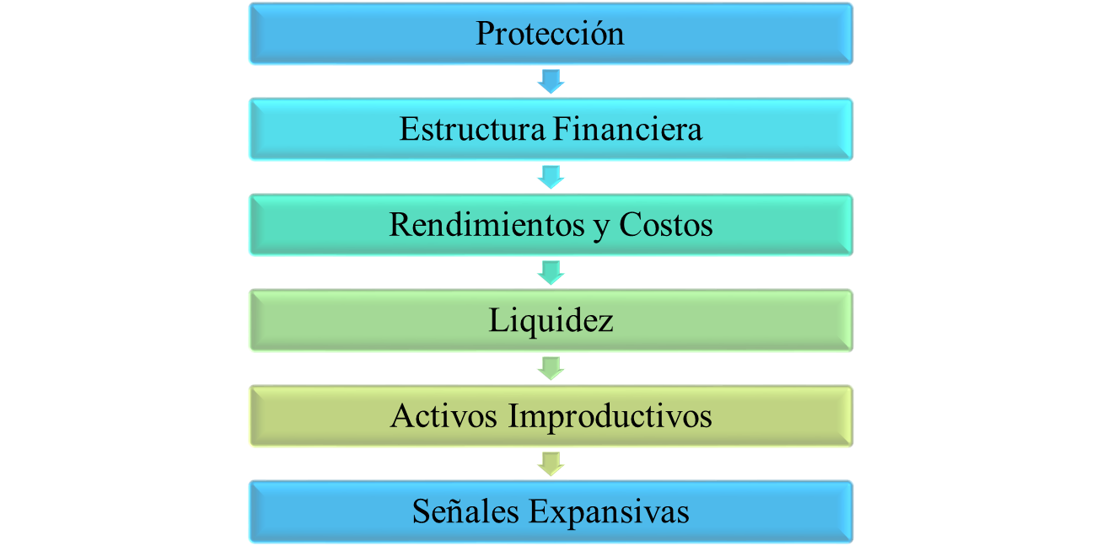
COMPONENTES DEL MÉTODO PERLAS
RESULTADOS
Evalúa y contrasta datos financieros de las COAC´s antes de la liquidación
Instrumento matemático- financiero
Se realizara el análisis PERLAS a cinco COAC’s 1 del segmento 4 y cuatro del segmento 5
P
E
R
A
L
S

Slide 14
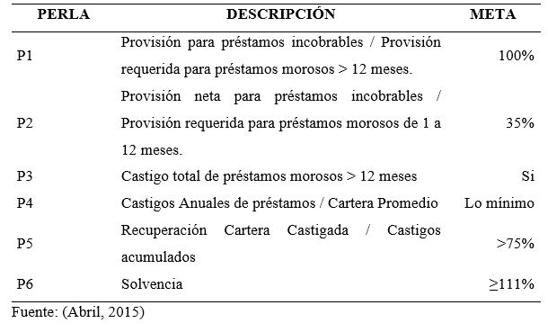
PROTECCIÓN
P1
P4
Ninguna COAC alcanza el mínimo establecido en la metodología PERLAS.
Deficiente gestión crediticia que conllevo, pues es fundamental tener planes que mitiguen el riesgo de créditos incobrables.
Aunque, no se tiene una referencia para la medición, al establecer lo mínimo como valor optimo en esta dimensión el desempeño de las instituciones liquidadas es aceptable.
P2
P5
Las COAC’s mantienen un factor común en el inadecuado manejo de las provisiones, para tener respaldos líquidos ante riesgo de impagos.
Ninguna llega al mínimo de 35%.
Los procesos establecidos por las cooperativas para la recuperación de cartera fueron deficientes, pues no cumplieron satisfactoriamente su objetivo, siendo este a la vez uno de los factores que conllevo a las instituciones a la liquidación.
PERLAS | COAC 1 | COAC 2 | COAC 3 | COAC 4 | COAC 5
P 1 | 35% | 26% | 14% | 20% | 18%
P 2 | 5% | 7% | 3% | 8% | 11%
P 3 | No | No | No | No | No
P 4 | 10% | 12% | 9% | 19% | 16%
P 5 | 9% | 7,50% | 10% | 25% | 28%
P 6 | 33% | 16% | 24% | 28% | 17%
P3
P6
Ninguna COAC efectuó castigos a préstamos morosos, lo que significa que no existió un control adecuado del financiamiento o de la cartera, haciendo irrecuperable el capital y patrimonio de las instituciones financieras.
La solvencia uno de los valores más importantes a considerarse dentro del estudio
El nivel de protección de los depósitos y aportaciones de los socios por parte de las cooperativas de ahorro y crédito fue deficiente.
ANÁLISIS MÉTODO PERLA

Slide 15
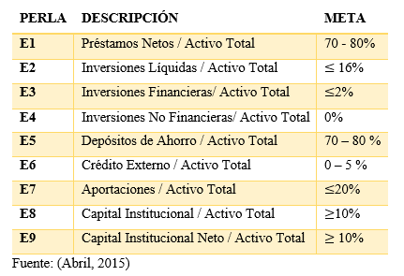
ESTRUCTURA FINANCIERA EFICAZ
E1
E6
La cartera de crédito no representa significativamente los activos de las instituciones, por lo tanto, da muestra de una deficiente gestión crediticia que las llevo a la liquidación.
Las COAC’ s requirieron de crédito para poder equilibrar su situación financiera.
El factor común de las instituciones liquidadas es la deficiente gestión crediticia y de activos.
E2
E7
Todas las COAC’s realizaban pocas inversiones por lo cual no les permitió tener respaldados en casos de iliquidez.
Todas las COAC’s demuestran una deficiente gestión de los activos y de los aportes de los socios, los cuales deben ser administrados eficientemente para que la actividad financiera sea sostenible en el largo plazo
E3
Las COAC’s no pudieron administraron sus inversiones a largo plazo, por tanto sus fondos no cubren los depósitos y aportes de los socios.
E8
PERLAS | COAC 1 | COAC 2 | COAC 3 | COAC 4 | COAC 5
E1 | 16% | 13% | 19% | 22% | 17%
E2 | 8% | 6% | 10% | 17% | 13%
E3 | 7% | 6% | 4% | 2% | 9%
E4 | 1% | 3% | 1% | 1% | 4%
E5 | 26% | 19% | 28% | 27% | 31%
E6 | 9% | 12% | 8% | 6% | 11%
E7 | 31% | 22% | 38% | 13% | 41%
E8 | 16% | 13% | 21% | 24% | 14%
E9 | 22% | 19% | 23% | 31% | 29%
Este índice muestra un manejo aceptable de los activos en relación al capital institucional, teniendo este factor una menor influencia sobre la liquidación de las cooperativas de ahorro y crédito.
E 4
Todas las COAC’s invirtieron en exceso en inversiones no financieras, estos fondos tardan en volverse líquidos.
E9
E 5
Aunque la situación no es la más adecuada, se muestra una mayor eficiencia a la hora de gestionar los activos de riesgos de las instituciones, por tanto, este factor tuvo una menor incidencia en su liquidación.
El flujo de ahorros no representa significativamente a los activos de las instituciones, mostrando de esta forma la falta de acciones eficientes que promuevan una cultura de ahorro.
ANÁLISIS MÉTODO PERLA (CONT.)

Slide 16
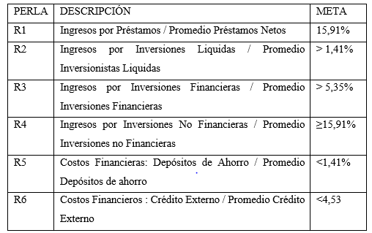
RENDIMIENTOS Y COSTOS
R1
R4
Mide el rendimiento de todas las inversiones no financieras que no pertenecen a las categorías de R1 – R3
se tiene que como meta un porcentaje igual o mayor a 15,91%, obteniendo en promedio las instituciones liquidadas el 9%.
Demuestra la deficiente colocación de crédito que tenían las instituciones, haciendo entrever que sus esfuerzos por darle mayor circulación al capital eran limitados.
R2
R5
Los ingreso generados por inversiones liquidas fueron mínimas y no cumplieron su objetivo de generar liquidez para las instituciones.
Enfoca en medir el rendimiento (costo) de los depósitos de ahorro.
Los resultados muestran que los costos financieros derivados de los depósitos de ahorro no fueron los suficientemente beneficiosos para generar liquidez.
(Abril,2015)
PERLAS | COAC 1 | COAC 2 | COAC 3 | COAC 4 | COAC 5
R 1 | 6% | 4% | 6% | 10% | 7%
R 2 | 0,71% | 0,43% | 0,83% | 0,92% | 0,36%
R 3 | 2,41% | 1,78% | 1,51% | 3,45% | 0,93%
R 4 | 7,74% | 7,91% | 6,42% | 8,84% | 12,61%
R 5 | 2,44% | 3,26% | 2,74% | 4,62% | 1,03%
R 6 | 5,77% | 6,61% | 5,94% | 7,31% | 4,99%
R3
R6
Todas COAC mantienen una deficient colocación efectuó castigos a préstamos morosos, lo que significa que no existió un control adecuado del financiamiento o de la cartera, haciendo irrecuperable el capital y patrimonio de las instituciones financieras.
Los resultados obtenidos de las cooperativas de ahorro y crédito liquidadas, es que en promedio están generaron el 6%.
Muestra que no se pudieron obtener los rendimientos esperados del financiamiento externo.
ANÁLISIS MÉTODO PERLA (CONT.)

Slide 17
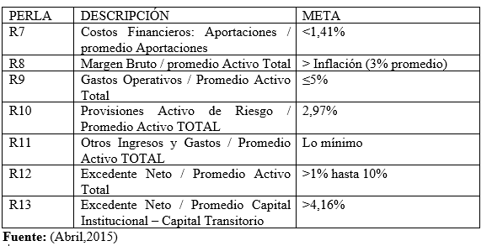
RENDIMIENTOS Y COSTOS
R7
R10
Mide el rendimiento (costo) de las aportaciones de los asociados.
LAs aportaciones de los socios han sido deficientemente gestionadas, es decir, no se consiguieron obtener mayores rendimientos.
Mide el costo de pérdidas por activos en riesgo como préstamos morosos o cuentas por cobrar incobrables.
Las COAC’s no provisionaron adecuadamente los activos de riesgos.
R8
R11
Mide el margen bruto de ingresos generado y expresado como el rendimiento de todos los activos respecto a la inflación(3%).
Los beneficios brutos obtenidos por las cooperativas no representan significativamente a los activos institucionales.
Mide el monto neto de ingresos y gastos extraordinarios.
Las COAC’s tienen un mayor nivel de gastos en relación a los activos totales.
R12
PERLAS | COAC 1 | COAC 2 | COAC 3 | COAC 4 | COAC 5
R7 | 3,71% | 3,63% | 4,46% | 7,86% | 5,97%
R8 | 1,63% | 1,55% | 2,71% | 1,94% | 2,33%
R9 | 6,51% | 6,24% | 5,89% | 7,13% | 9,26%
R10 | 0,46% | 0,21% | 0,19% | 1,01% | 1,21%
R11 | 1,51% | 1,64% | 1,48% | 2,07% | 1,73%
R12 | 2,49% | 1,63% | 2,01% | 3,11% | 2,79%
R13 | 2,14% | 2,01% | 1,97% | 2,74% | 2,01%
R9
Mide la suficiencia del excedente neto y también, la capacidad de aumentar el capital institucional a los niveles óptimos
Demuestra que los excedentes no fueron suficientes para garantizar reinversiones que incremente la liquidez de las cooperativas de ahorro y crédito.
Mide los costos relacionado con la administración de todos los activos de la cooperativa de ahorro y crédito.
Existieron demasiados gastos operativos, siendo esto ineficiente en la tarea de conseguir mayores beneficios para los socios.
R13
Mide la suficiencia del excedente neto y su capacidad de preservar el valor real de las reservas de capital.
Todas las COAC’s muestran que el excedente neto no representa significativamente tanto a los activos como al capital de las instituciones.
ANÁLISIS MÉTODO PERLA (CONT.)

Slide 18
LIQUIDEZ
L1
Mide la suficiencia de las reservas de efectivo líquido para satisfacer los retiros de depósitos, después de pagar todas las obligaciones inmediatas.
No existió una adecuada gestión de las inversiones a corto plazo, los activos líquidos, cuentas por pagar a corto plazo y los depósitos de ahorro.
L2
Mide el cumplimiento con los requisitos obligatorios del Banco Central.
No existieron las debidas reservas que garantizaran la liquidez de las instituciones, siendo claro que no se gestionaron adecuadamente los activos productivos, los activos improductivos y los depósitos de ahorro.
PERLAS | COAC 1 | COAC 2 | COAC 3 | COAC 4 | COAC 5
L1 | 11,45% | 9,78% | 12,14% | 16,39% | 13,49%
L2 | 6,68% | 5,51% | 7,79% | 9,89% | 6,13%
L3 | 3,46% | 2,46% | 1,86% | 1,51% | 2,33%
L 3
Mide el porcentaje del activo total invertido en cuentas liquidas improductivas.
Se tuvieron rubros muy altos invertidos en este tipo de cuentas, lo cual mermo la liquidez de las instituciones que las llevo a la liquidación.
ANÁLISIS MÉTODO PERLA (CONT.)

Slide 19
CALIDAD DE LOS ACTIVOS
A1
Mide la morosidad en referencia a la cartera bruta de créditos.
No existió el debido proceso de análisis del socio o en su defecto no poseían planes de recuperación de cartera eficientes.
A2
Se enfoca en establecer la calidad de los activos improductivos, es decir, de aquellos que no les generaron ingresos a las COAC’s.
Se puede generalizar que se tomaron decisiones acertadas para invertir en activos improductivos.
PERLAS | COAC 1 | COAC 2 | COAC 3 | COAC 4 | COAC 5
A1 | 7,46% | 8,79% | 6,73% | 5,82% | 8,21%
A2 | 5,66% | 6,03% | 5,51% | 4,99% | 6,03%
A3 | 101,07% | 83,91% | 66,14% | 153,71% | 73,11%
A3
Mide el capital institucional, los pasivos sin intereses y los activos improductivos porcentaje del activo total invertido en cuentas liquidas improductivas.
Las COAC’s dentro de los parámetros de gestión de recursos tanto líquidos como financieros fue deficiente, lo que redujo la capacidad de liquidez , lo que consecuentemente los llevo a la liquidación.
ANÁLISIS MÉTODO PERLA (CONT.)

Slide 20
Resultados encuestas

Slide 21
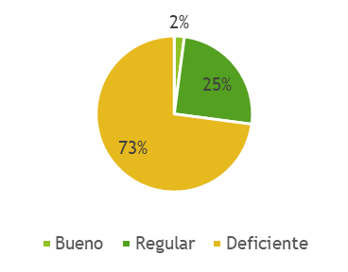
ENCUESTA DIRECTIVOS
El 50% considera que la gestión económica y financiera fue regular.
El 73% considera que la gestión social de la cooperativa fue deficiente
El 61% poseía un nivel de instrucción secundario
La mayoría de COAC’s no poseía flujogramas de los procesos de crédito
La mayoría de COAC’s no contaban con un plan para mitigar los riesgos.
La mayoría considera que las decisiones tomadas no fueron acertadas para evitar la liquidación
La causa principal de la liquidación de las COAC’s fue el incumplimiento de directrices.
La principal causa de la liquidación fue la inadecuada gestión de pasivos.

Slide 22
CORRELACIÓN DE SPEARMAN DIRECTIVOS
Rango |  | Relación
Inferior | Superior
-0,91 | -1,00 | Correlación negativa perfecta
-0,76 | -0,90 | Correlación negativa muy fuerte
-0,51 | -0,75 | Correlación negativa considerable
-0,11 | -0,50 | Correlación negativa media
0,01 | -0,10 | Correlación negativa débil
0,00 | 0,00 | No existe correlación
0,01 | 0,10 | Correlación positiva débil
0,11 | 0,50 | Correlación positiva media
0,51 | 0,75 | Correlación positiva considerable
0,76 | 0,90 | Correlación positiva muy fuerte
0,91 | 1,00 | Correlación positiva perfecta
Fuente: (Mondragón, 2014)

Slide 23
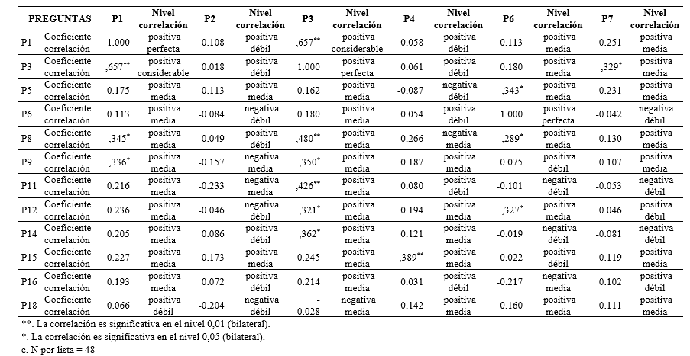
CORRELACIÓN DE SPEARMAN DIRECTIVOS

Slide 24
ANÁLISIS CORRELACIÓN DE SPEARMAN DIRECTIVOS
La mayoría posee un nivel de instrucción secundario.
El plan de mitigación de riesgos está relacionado con la gestión económica y financiera, a una adecuada gestión un adecuado plan y viceversa.
La instrucción formal del gerente afecta directamente en plan de mitigación de riesgos.
El nivel de instrucción influyo en la toma de decisiones para evitar la liquidación.
El proceso de toma de decisiones afectaba directamente en el nivel de patrimonio para responder sus obligaciones, una de los causales principales de la liquidación.
Si se aplica correctamente estos manuales y políticas se reduce también el riesgo de incremento de cartera vencida.

Slide 25
ENCUESTA SOCIOS
La mayoría apertura la cuenta por bajo costo.
La mayoría mantuvo la condición de socio de 0-6 meses.
La mayoría de socios mantenían un promedio de ahorros inferior a los 500 USD.
La mayoría destinaba los créditos a creación de microempresas.
La mayoría de realizaba préstamos de 2500-3000 USD.
La mayoría de socios observo un retraso en la entrega de créditos.
El efecto principal a causa de la liquidación es la perdida de oportunidades de negocio.
La mayoría de COAC’s no informaba sobre su situación financiera.

Slide 26
CORRELACIÓN DE SPEARMAN DIRECTIVOS
Rango |  | Relación
Inferior | Superior
-0,91 | -1,00 | Correlación negativa perfecta
-0,76 | -0,90 | Correlación negativa muy fuerte
-0,51 | -0,75 | Correlación negativa considerable
-0,11 | -0,50 | Correlación negativa media
0,01 | -0,10 | Correlación negativa débil
0,00 | 0,00 | No existe correlación
0,01 | 0,10 | Correlación positiva débil
0,11 | 0,50 | Correlación positiva media
0,51 | 0,75 | Correlación positiva considerable
0,76 | 0,90 | Correlación positiva muy fuerte
0,91 | 1,00 | Correlación positiva perfecta
Fuente: (Mondragón, 2014)

Slide 27
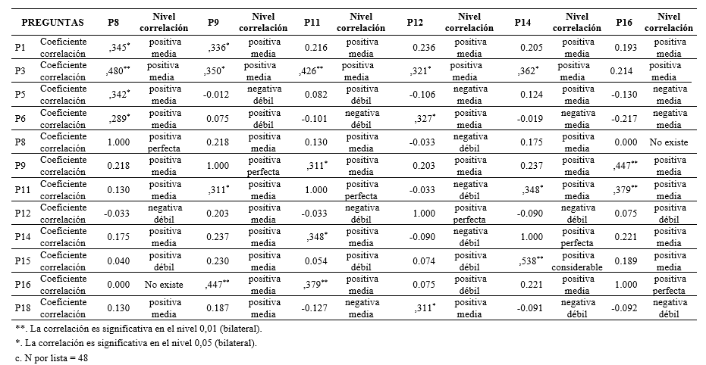
CORRELACIÓN DE SPEARMAN SOCIOS

Slide 28
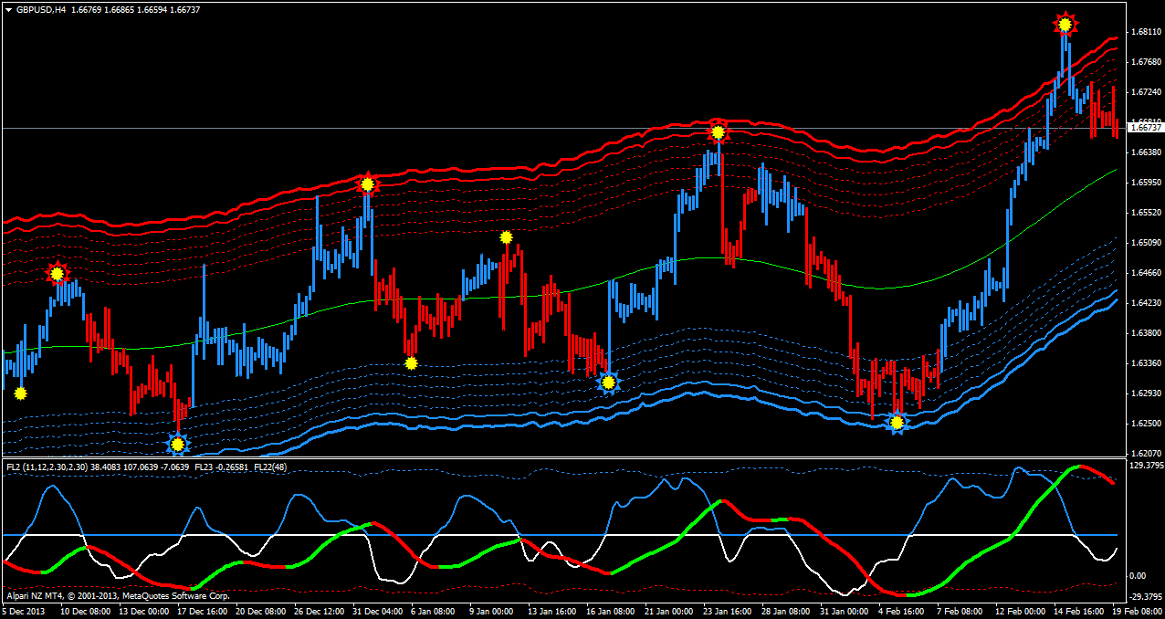
ANÁLISIS CORRELACIÓN DE SPEARMAN SOCIOS
La apertura de la cuenta va ligada a los requisitos de apertura.
El nivel de ahorro es dependiente al nivel de inversión.
Si el promedio de ahorro es alto la afectación es baja y viceversa.
Si la calidad de atención es buena o mala no afecta en el nivel de confianza.
La afectación económica a causa de la liquidación genera desconfianza en el sistema financiero popular y solidario.
Los socios disminuyen el ahorro si la gestión de la COAC no es la adecuada.
Se refleja que la confianza disminuye de acuerdo al tiempo de permanencia de socio de la COAC.

Slide 29
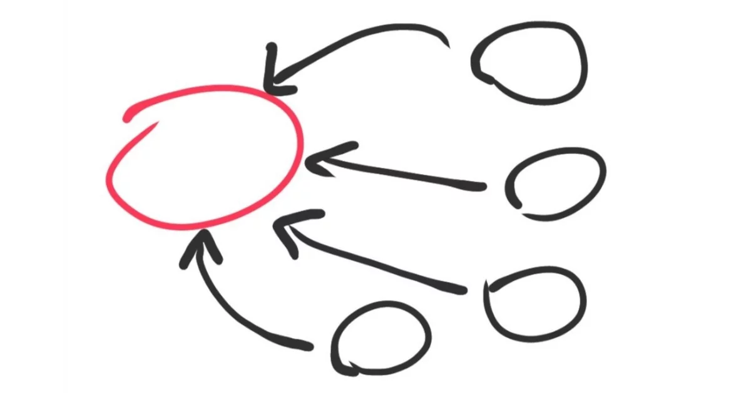
CONCLUSIONES
Quienes resultaron mayormente afectados por la liquidación de las cooperativas de ahorro y crédito del segmento 4 y 5 del cantón Quito, fueron principalmente los socios, quienes habían obtenido financiamiento o en su defecto habían realizado los trámites necesarios para la obtención de crédito, y que por el cierre de las institución no pudieron obtenerlo, esto conllevó a que los planes de inversión que tenían previstos no se concreten, haciendo que las proyecciones para mejorar su calidad de vida a través del comercio no se realice..
En cuanto, al análisis pormenorizado de la situación financiera y económica de las cooperativas de ahorro y crédito del segmento 4 y 5, es evidenciables que la ineficiente gestión interna fue lo que conllevo a su liquidación. En primera instancia se pudo establecer mediante el análisis método PERLAS una falta importante de políticas de aprovisionamiento para soportar créditos incobrables, es decir, existió un faltante de liquidez para responder a sus responsabilidades. Adicionalmente, se pudo evidenciar que, en cuanto a la gestión de créditos morosos, las instituciones no realizaron esfuerzos por recuperar la cartera, haciendo que su capacidad de respuesta ante los clientes disminuya. Estos conjuntos de factores desencadenaron que las cooperativas de ahorro y crédito entre en proceso de liquidación e incumplieran con sus socios y con la comunidad, en su objetivo de mejorar la calidad de vida de la población menos favorecida.
Las cooperativas de ahorro y crédito se han convertido en una organización importante de la economía y finanzas nacionales, esto a razón de su expansión y proliferación en beneficio de las clases populares, que han logrado tener acceso a financiamiento barato para mejorar su calidad de vida. En comparación con el sistema financiero tradicional, el popular y solidario presenta un nivel mayor de prestación de crédito, es decir, existe un mayor número de créditos entregados.
En cuanto al análisis de correlación Spearman se evidencia que uno de los factores más influyentes en la liquidación es el nivel de instrucción formal de los directivos, sumado a la falta manuales y políticas de crédito; esto se vio reflejado en la gestión económica y financiera lo que condujeron a la liquidación de las COAC’s.

Slide 30
RECOMENDACIONES
1
2
3
Es necesario realizar un análisis sistemático histórico del comportamiento de las cooperativas de ahorro y crédito del segmento 4 y 5 liquidadas, esto a razón de establecer cuáles fueron sus errores iniciales, para entender su dinámica y su respuesta ante las demandas de sus socios y clientes. A partir de esto se puede configurar una síntesis que explique el deterioro de la gestión financiera de las instituciones.
Se deben realizar encuestas a los responsables actuales del sistema de control financiero, para obtener un punto de vista estratégico acerca de los procesos de liquidación, y de esta forma configurar los argumentos necesarios que expliquen la toma de decisiones de las instituciones liquidadas. Adicionalmente, mediante este levantamiento de información primaria se podrán conocer detalles sobre el proceso legal que atravesaron las cooperativas de ahorro y crédito del segmento 4 y 5.
Finalmente es recomendable que adicionalmente al análisis del método PERLAS especializado en instituciones financieras de economía popular y solidaria, se realice un análisis de indicadores de morosidad, de cartera y de liquidez, para establecer diferencias y semejanzas en los resultados encontrados, y con esto contrastar a través de dos procesos, la importancia de la gestión financiera y especialmente la crediticia dentro del ámbito cooperativo.

